Slide 1
ТЕМА 1. Загальна характеристика управління проектами. 1. Визначення поняття «проект», ознаки та види проектів. 2. Сутність поняття «управління проектами». 3. Тенденції розвитку проектної діяльності. 4. Особливості проектів у політичній сфері. 5. Роль проекту в громадському суспільстві.

Slide 2
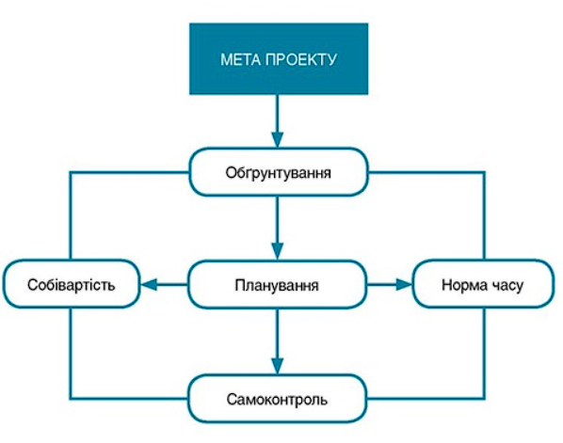
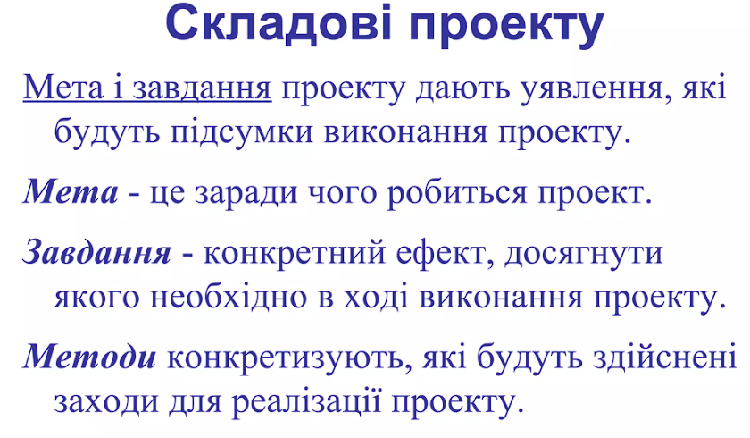
1. Визначення поняття «проект», ознаки та види проектів.
Проєкт – це сукупність взаємопов’язаних заходів, спрямованих на досягнення конкретної мети в межах встановлених термінів, ресурсів і вимог до якості.
📌 Офіційне визначення (PMBOK, Project Management Institute, PMI):
Проєкт – це тимчасове підприємство, призначене для створення унікального продукту, послуги або результату.
Визначення проекту як комплексу взаємозалежних заходів, спрямованих на досягнення поставлених унікальних цілей протягом обмеженого часу, при обмежених фінансових та інших ресурсах в умовах можливості виникнення несприятливих ситуацій і наслідків ( ризику).

Slide 4
ОЗНАКИ ПРОЄКТУ
Ресурсні обмеження – кожен проєкт має обмежені ресурси (фінансові, матеріальні, людські).
Кількісна вимірюваність – проєкт можна оцінити за показниками, такими як терміни, витрати, результати.
Наявність життєвого циклу – проєкт має певні етапи (ініціація, планування, виконання, завершення).
Комплексність – включає різні види діяльності, взаємозв’язки між учасниками.
Існування в певному зовнішньому середовищі – проєкт залежить від ринку, законодавства, соціально-економічних факторів.
Системне функціонування, елементний склад – проєкт є системою з певними компонентами, що взаємодіють.
Неповторність, новизна поставлених завдань і проблем – кожен проєкт унікальний, має свою специфіку.
Цільова спрямованість – спрямований на досягнення конкретної мети.
Часовий проміжок дії – має визначений початок і завершення.
Необхідність правового й організаційного забезпечення – проєкт потребує регламентів, нормативної бази, управління.

Slide 6
1. За складністю
Прості проекти – мають мінімальну кількість задач, легко керуються та реалізуються за короткий час.
Складні проекти – включають багато етапів, учасників і можуть вимагати спеціального управління.
Дуже складні проекти – багаторівневі, можуть мати міжнародний характер або вимагати інноваційних підходів.
2. За типом
Монопроекти – окремі, автономні проекти з чітко визначеними цілями.
Мультипроекти – група взаємопов’язаних проектів, які працюють над спільною метою.
Мегапроекти – великі, стратегічно важливі ініціативи, що можуть впливати на регіон чи державу.
Технічні проекти – пов’язані з розробкою технологій, виробництвом, інженерією.
Організаційні проекти – спрямовані на вдосконалення управлінських процесів або структури організацій.
Політичні проекти – це ініціативи, спрямовані на зміну чи підтримку політичного устрою, державного управління, законодавчих норм або міжнародних відносин.
Економічні проекти – пов’язані з фінансами, бізнесом, ринковими стратегіями.
Соціальні проекти – спрямовані на покращення суспільного добробуту, освіти, охорони здоров'я.
Змішані проекти – поєднують кілька напрямів діяльності (наприклад, соціально-економічні).
4. За масштабом
Дрібні проекти – мають локальний характер і невеликий бюджет.
Середні проекти – охоплюють більше ресурсів і учасників, можуть впливати на окрему галузь чи регіон.
Великі проекти – масштабні ініціативи, що мають суттєвий вплив на економіку чи суспільство.
Дуже великі проекти – глобальні або національні програми, що змінюють інфраструктуру, політику, технології.
5. За видом (предметною галуззю)
Інвестиційні проекти – спрямовані на вкладення коштів у нові підприємства, будівництво, розвиток ринків.
Науково-дослідні проекти – зосереджені на отриманні нових знань, розробці технологій, інновацій.
Навчально-освітні проекти – реалізуються у сфері освіти, включають навчальні програми, тренінги, курси.
Змішані проекти – поєднують різні напрями, наприклад, освітньо-інвестиційні чи соціально-економічні.
3. За тривалістю
Короткострокові – реалізуються за кілька місяців або до 1 року.
Середньострокові – тривають від 1 до 3 років.
Довгострокові – понад 3 роки, часто включають масштабне планування.

Slide 7
2. Сутність поняття «управління проектами».
Управління проектами є однією з найбільш актуальних та прогресивних управлінських технологій, що продовжує швидко розвиватись. Напрямів його застосування концепції проектного менеджменту надзвичайно багато, і вони можуть охоплювати практично всі сфери людського життя, у тому числі й державне управління.
Необхідність реалізації великомасштабних проектів зумовила формування нових проектноорієнтованих інноваційних технологій та механізмів реалізації складних, розрахованих на великий проміжок часу цілей, пов’язаних з використанням значних ресурсів, а часто міжвідомчої та міжгалузевої кооперації.
Базовим інструментом управління змінами є програми й проекти. Кожна програма являє собою комплекс взаємопов’язаних (по ресурсах, термінах і виконавцях) проектів, які забезпечують досягнення масштабної мети. Основу проектного підходу в управлінні становить погляд на проект як на керовану зміну початкового стану будь-якої системи (наприклад держави, організації чи підприємства), пов’язану з витратами ресурсів, у тому числі коштів, часу тощо. Дослідження процесу й регулювання змін, здійснюваних за заздалегідь розробленими правилами в рамках бюджету і тимчасових обмежень, становлять суть управління проектами.
Управління проектами (проектний менеджмент):
являє собою міждисциплінарну, синтетичну наукову, навчальну і практичну дисципліну;
відображає у своїх методах і засобах загальні тенденції світового, національного, культурного й науково-технічного розвитку.
Об’єктивні передумови появи, існування і безперервного розвитку управління проектами визначаються тим, що він переважно спрямований на забезпечення ефективності формування, використання і розвитку кадрів управління, а також на методологічне і організаційно-інструментальне забезпечення розвитку як визначальної категорії буття і підтримки життєдіяльності.
Управління проектами є одним з ефективних інструментів розв’язання проблемних ситуацій у проектах, коли з початку їх виникнення і аналізу можливих шляхів їх розв’язання розглядаються і аналізуються ключові категорії проекту: цілі; кінцеві продукти; суттєві параметри і характер впливу навколишнього середовища; необхідні ресурси; критерії позитивності результатів, ефективності їх досягнення і оцінки; можливі механізми та інструменти діяльності й управління. Головним завданням управління проектами є досягнення всіх цілей та виконання завдань проекту з одночасним виконанням зобов’язань щодо наперед визначених обмежень проекту (зміст, час, бюджет).

Slide 8
Філософія та методологія управління проектами
Філософія управління проектами базується на розумінні проекту як окремого об’єкта управління. Його характерні особливості (унікальність, тимчасовість, невизначеність) формують специфіку методів управління. В основному ця специфіка полягає ось у чому:
1. Це управління в умовах невизначеності результатів. Новизна проектних рішень та унікальність робіт, які виконуються, не можуть гарантувати з достатньою ймовірністю точне дотримання плану. Тому управління має зосереджуватися на зниженні невизначеності в процесі виконання проекту. Це дає змогу своєчасно усувати недоробки плану та помилки його розробників, які неминучі в умовах невизначеності.
2. Управління проектом має здійснюватися відносно окремо від поточної діяльності. Це необхідно для того, щоб повністю зосередитися на досягненні мети проекту, а також щоб забезпечити оперативність у прийнятті управлінських рішень.
3. На відміну від поточної діяльності, де доводиться шукати компроміс між різними факторами та ресурсами, в управлінні проектами діє правило: “час важливий над усе”. Заради своєчасного виконання проектних робіт можна жертвувати бюджетом, витратами ресурсів і багато чим, виключаючи, звичайно, якість проектних рішень.
4. Серед рішень, які доводиться приймати під час виконання проектів, пріоритет мають ті, які характеризуються більшою надійністю в досягненні результату, навіть якщо вони за іншими параметрами можуть бути визнані неефективними. Ризик в управлінні проектами неприйнятний, навіть якщо він оцінюється позитивно порівняно з очікуваними результатами.
5. Необхідність узгодження інтересів зацікавлених сторін проекту визначає обов’язкову наявність у менеджера проекту рис політика. Він повинен постійно підтримувати у них зацікавленість у результатах проекту, запобігати можливим конфліктам, усувати упередженість щодо можливих наслідків упровадження нововведення в поточну діяльність.
6. З погляду застосування найбільш доцільних методів, які дають змогу досягти кінцевих результатів відповідно до ідеї проекту, методологічною основою проектного менеджменту слід вважати теорію сітьового моделювання. Аналіз сітьового моделювання дає змогу уникнути таких проблем завдяки розбивці загального комплексу робіт на окремі роботи, визначити їх тривалість та потрібні ресурси.

Slide 9
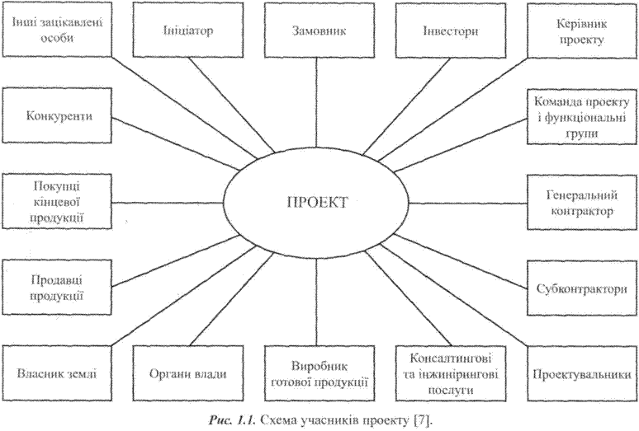

Slide 10
Мєтодологія управління проектами передбачає розробку, реалізацію та розвиток проекту як складної системи, що відтворюється та функціонує в динамічному зовнішньому середовищі. Головними елементами проекту є задум, ідея (проблема, завдання), засоби їх реалізації (вирішення проблеми) та результати, отримані в процесі реалізації проекту.
Проектно-орієнтоване управління застосовують тоді, коли чітко визначені: завдання проекту та кінцевий результат; виділені чи наявні ресурси; часові рамки та обмеження. Проектно- орієнтоване управління характеризується чіткою орієнтацією на досягнення мети – створення “продукту проекту ”.
На сьогодні існує багато програмних продуктів з управління проектами, які дають змогу автоматично будувати оптимальні календарні плани та оптимізувати їх на основі методу критичного шляху. Тому актуальним для підвищення результативності професійної діяльності державних службовців доцільно розглянути не методичну складову управління проектами, а практичні питання застосування методології управління проектами в управлінні державними програмами та проектами.

Slide 11
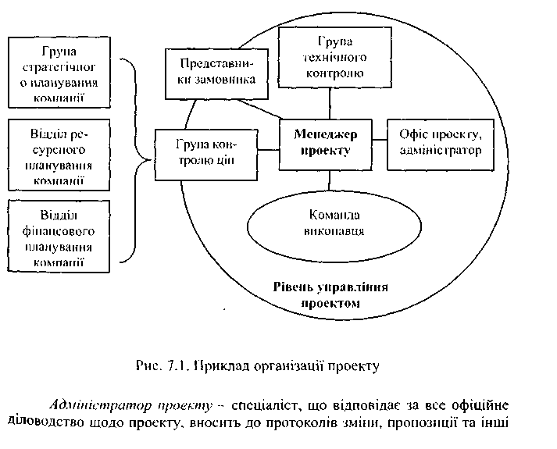
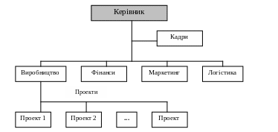

Slide 12
3. Тенденції розвитку проектної діяльності.
Проектна діяльність постійно розвивається під впливом глобальних змін, технологічного прогресу та соціально-економічних викликів. Сучасні тенденції визначають нові підходи до управління проєктами, їх реалізації та ефективності.
1. Цифровізація та автоматизація управління проєктами
Сучасні інформаційні технології значно змінюють процес управління проєктами:
Використання штучного інтелекту (ШІ) та Big Data для прогнозування ризиків і оптимізації ресурсів.
Розвиток хмарних технологій (SaaS-платформи, онлайн-інструменти для управління завданнями).
Використання автоматизованих систем управління (Microsoft Project, Trello, Jira, Asana).
Підвищення ефективності віртуальних команд та онлайн-співпраці.
2. Гнучкі методології та адаптивне управління
Традиційні підходи (каскадна модель) поступаються місцем більш гнучким методологіям:
Agile (Scrum, Kanban) – швидке реагування на зміни та гнучкість у виконанні завдань.
Lean Project Management – мінімізація витрат і оптимізація ресурсів.
Гібридні методи – поєднання Agile та традиційних підходів для складних проєктів.
Управління через OKR (Objectives and Key Results) – ефективний спосіб постановки цілей і контролю їх досягнення.

Slide 13
3. Зростання ролі сталого розвитку та ESG-проєктів
Все більше компаній орієнтуються на принципи сталої економіки та соціальної відповідальності:
Впровадження екологічно чистих технологій (зелені будівництва, енергозбереження).
Орієнтація на соціальні ініціативи (проєкти в освіті, медицині, екології).
Виконання стандартів ESG (Environmental, Social, Governance) для сталого розвитку бізнесу.
Активне фінансування проєктів із "зелених" фондів та міжнародних грантів.
4. Глобалізація та міжнародна співпраця
Збільшення кількості міжнародних проєктів та мультикультурних команд.
Розвиток аутсорсингу та віддаленої роботи для економії витрат.
Використання глобальних платформ фрілансу (Upwork, Fiverr) для пошуку спеціалістів.
Впровадження єдиних стандартів проєктного управління (PMBOK, PRINCE2, ISO 21500)
6. Інноваційність та креативність у проєктному підході
Використання дизайн-мислення (Design Thinking) для пошуку нестандартних рішень.
Розвиток інноваційних хабів і стартап-культур.
Підтримка краудфандингу як способу фінансування нових проєктів (Kickstarter, Indiegogo).
5. Використання блокчейну та смарт-контрактів
Блокчейн забезпечує прозорість і безпеку транзакцій у фінансових та логістичних проєктах.
Смарт-контракти автоматизують виконання угод між учасниками.
Відсутність посередників зменшує ризики корупції та бюрократичні затримки.
7. Зміна ролі проєктного менеджера
Менеджери все більше стають лідерами-тренерами (coaching leadership).
Зростає потреба у soft skills – емоційному інтелекті, комунікації, стресостійкості.
Активне використання нейролідерства та гейміфікації для мотивації команд.

Slide 14
4. Особливості проектів у політичній сфері.
Політичні проєкти мають специфічні риси, оскільки вони безпосередньо впливають на державне управління, суспільство та міжнародні відносини. Вони можуть бути пов’язані з розробкою реформ, виборчими кампаніями, законодавчими ініціативами, міжнародними договорами тощо.
Основні характеристики політичного проєкту:
Орієнтовані на державне управління, владні структури або громадську політику.
Включають розробку законопроєктів, виборчі кампанії, політичні реформи чи міжнародні ініціативи.
Можуть бути локальними (на рівні муніципалітету, області) або глобальними (міждержавні угоди, геополітичні стратегії).
Часто пов'язані з громадською думкою, інформаційними кампаніями та ЗМІ.
Реалізуються як державними структурами, так і приватними ініціативами (аналітичні центри, громадські організації, партії).
Політичні проєкти є важливим інструментом реалізації стратегічних цілей держав, партій, міжнародних організацій та громадянського суспільства. Вони спрямовані на управління соціальними процесами, зміну законодавчої бази, виборчі кампанії, дипломатичні ініціативи тощо. Унікальність політичних проєктів визначається їх впливом на суспільство, необхідністю врахування інтересів різних груп та високою динамічністю змін.

Slide 15
Особливості політичних проєктів
1. Політичні проєкти мають стратегічний характер
Політичні проєкти розраховані на довготривалий вплив та мають масштабні наслідки. Вони можуть визначати розвиток країни або міжнародних відносин на десятиліття вперед.
Приклади:
Конституційні реформи (наприклад, прийняття нової Конституції в пострадянських країнах).
Державні стратегії розвитку (наприклад, "Україна 2030" або "Зелений курс ЄС").
Міжнародні ініціативи (наприклад, "Один пояс, один шлях" – стратегія Китаю з розширення інфраструктури).
2. Високий рівень ризиків та нестабільності
Політичні проєкти знаходяться під впливом змін суспільної думки, міжнародних відносин, економічних криз, протестів і навіть воєнних конфліктів.
Основні ризики:
Політична нестабільність – зміна урядів, революції, перевороти можуть призвести до припинення або перегляду проєкту.
Соціальний спротив – якщо проєкт не підтримується суспільством, він може викликати протести та бути заблокованим.
Міжнародний тиск – санкції, дипломатичний тиск чи зміна геополітичної ситуації можуть вплинути на реалізацію політичних ініціатив.
Приклади:
Brexit – вихід Великої Британії з ЄС мав непередбачувані наслідки та значний суспільний резонанс.

Slide 16
3. Висока роль інформаційної політики та комунікацій
Політичні проєкти завжди супроводжуються активною інформаційною кампанією. Громадська думка та підтримка населення – ключові фактори успішності.
Інструменти комунікації:
Мас-медіа та телебачення – традиційний засіб впливу на електорат.
Соціальні мережі – сучасні політичні кампанії активно використовують Facebook, Twitter, TikTok, Telegram.
PR-стратегії та аналітика Big Data – персоналізація політичних меседжів, таргетована реклама.
Фейкові новини та інформаційні війни – використання дезінформації як політичного інструменту.
Приклади:
Виборчі кампанії в США – активне використання соціальних мереж, персоналізованої реклами, аналітики даних.
Політична пропаганда в автократичних режимах – контрольовані ЗМІ формують суспільну думку відповідно до політичного курсу.
4. Юридична складність та багаторівневе регулювання
Політичні проєкти реалізуються в рамках правових норм, міжнародних договорів, конституційних принципів, що ускладнює їх розробку та впровадження.
Юридичні особливості:
Виборчі закони – регулюють проведення політичних кампаній.
Міжнародні угоди – визначають рамки міжнародних політичних проєктів.
Конституційні обмеження – наприклад, неможливість проведення певних реформ без змін у Конституції.
Приклади:
Ратифікація міжнародних угод – наприклад, Угода про асоціацію України з ЄС вимагала змін у законодавстві.
Обмеження фінансування політичних партій – боротьба з "тіньовими" фінансовими потоками у виборчих кампаніях.

Slide 17
5. Значний економічний вплив
Політичні проєкти можуть кардинально змінювати економічний ландшафт країни, впливати на бізнес, інвестиції та фінансові потоки.
Економічні аспекти політичних проєктів:
Впровадження економічних реформ – зміни в податковій системі, дерегуляція, інвестиційні стимули.
Державні інфраструктурні проєкти – будівництво доріг, модернізація енергетики, транспортні ініціативи.
Зміни у фінансовій політиці – вплив на валютний ринок, міжнародні кредити та боргові зобов’язання.
Приклади:
"Новий курс" Рузвельта – програма економічного виходу США з Великої депресії.
Євроінтеграційні реформи у Східній Європі – впровадження економічних стандартів ЄС після вступу до Євросоюзу.
6. Взаємозв’язок із міжнародною політикою
Політичні проєкти мають не лише внутрішній, а й зовнішній вимір, адже їх реалізація може впливати на міжнародні відносини, безпеку, економічну співпрацю.
Міжнародні аспекти політичних проєктів:
Дипломатичні ініціативи – укладання стратегічних партнерств, альянсів.
Військово-політичні проєкти – інтеграція в міжнародні оборонні союзи (НАТО, ООН).
Глобальні санкційні режими – політичні рішення щодо економічних санкцій проти інших держав.
Приклади:
Розширення НАТО – міжнародний військово-політичний проєкт із залучення нових членів.
Санкції проти росії після 2014 року – політичні рішення з економічними наслідками.
Політичні проєкти мають стратегічний, високоризиковий, комунікаційний, економічний, юридичний та міжнародний характер.
Їх особливості включають:
Довготривалість та стратегічний вплив. Високий рівень ризиків і непередбачуваність. Значну роль інформаційної політики та громадської думки. Юридичну складність та багаторівневе регулювання.
Серйозний економічний вплив. Взаємозв’язок із міжнародною політикою та дипломатією.
Реалізація політичних проєктів вимагає глибокого аналізу, стратегічного планування та ефективної комунікації, оскільки їх успіх залежить не лише від політичної волі, а й від суспільної підтримки та міжнародного контексту.

Slide 18
5. Роль проекту в громадянському суспільстві.
Громадянське суспільство відіграє важливу роль у формуванні демократичних інституцій, захисті прав людини, соціальній активності та вирішенні суспільних проблем.
Проєктна діяльність у громадянському суспільстві є ключовим інструментом реалізації ініціатив, спрямованих на позитивні зміни у різних сферах життя – від освіти та екології до політичних реформ та соціальної рівності.
Ключові аспекти ролі проєктів у громадянському суспільстві:
Розвиток демократії та участь громадян у прийнятті рішень
Підвищення соціальної відповідальності та активності населення
Захист прав людини та свободи слова
Вирішення соціальних та екологічних проблем
Підтримка освіти та культурних ініціатив
Посилення впливу громадян на владу та контроль за нею
🔹 Основні позитивні наслідки:
✅ Посилення демократичних інституцій – громадянське суспільство стає сильнішим, а влада – відповідальнішою. ✅ Формування активного суспільства – громадяни стають більш свідомими та беруть участь у суспільному житті. ✅ Зміни в законодавстві – під тиском громадськості ухвалюються антикорупційні закони, екологічні реформи тощо. ✅ Розвиток соціальної відповідальності – волонтерство, благодійність та екологічна культура стають нормою. ✅ Захист прав людини – проєкти допомагають уникати політичних репресій, дискримінації, порушень правопорядку.

Slide 19
1. Політичні наслідки реалізації політичних проєктів
🔹 Впровадження реформ і змін у законодавстві
Політичні проєкти часто спрямовані на зміну законодавства або державного устрою.
Наприклад, після реалізації проєкту "децентралізації" в Україні місцеві громади отримали більше повноважень, що змінило адміністративний устрій країни.
Успішні реформи можуть сприяти демократизації, покращенню прав людини, а невдалі – викликати політичну нестабільність.
🔹 Підвищення або зниження рівня довіри до влади
Якщо проєкт досягнув своїх цілей, то авторитет влади та її підтримка зростає.
У разі провалу – населення втрачає довіру, що може призвести до протестів, перевиборів або політичних криз.
Наприклад, невдала реалізація економічних реформ у Греції у 2010-х роках призвела до політичної турбулентності та зміни урядів.
🔹 Формування або зміна політичного ландшафту
Реалізація політичного проєкту, як-от виборча кампанія, може змінити розстановку сил у парламенті, уряді або на місцевому рівні.
Успішна політична стратегія може підвищити рівень довіри до влади, а провальна – викликати політичну кризу або зміну керівництва.
Наприклад, Brexit – політичний проєкт виходу Великобританії з ЄС, який змінив внутрішню політику країни та вплинув на зовнішні відносини.

Slide 20
2. Соціальні наслідки реалізації політичних проєктів
🔹 Зміни у громадянській активності
Політичні проєкти можуть збільшити залученість громадян у суспільно-політичне життя (наприклад, шляхом виборчих кампаній, референдумів, громадських ініціатив).
Успішна політика може зміцнити громадянське суспільство, невдала – викликати протести, громадянську непокору або політичну апатію.
Наприклад, політичні проєкти в Україні після 2014 року сприяли активізації волонтерського руху та створенню громадських організацій.
🔹 Поляризація суспільства або національна єдність
Деякі політичні ініціативи можуть розколювати суспільство (наприклад, питання мови, територіальної приналежності, ідеологічних цінностей).
Інші – навпаки, сприяють єдності, як-от національні програми розвитку або політика, спрямована на спільне благо.
🔹 Вплив на соціальні стандарти та рівень життя
Політичні рішення щодо соціальної політики, медицини, освіти безпосередньо впливають на добробут громадян.
Наприклад, політичні проєкти підвищення мінімальної зарплати або реформи пенсійної системи можуть покращити соціальні стандарти.
Водночас, популістські ініціативи, що не підкріплені економічною базою, можуть призвести до інфляції та економічної нестабільності.

Slide 21
3. Економічні наслідки
🔹 Стабілізація або криза економіки
Політичні проєкти податкової реформи, розвитку бізнесу або залучення інвестицій можуть стимулювати економічне зростання.
Натомість невдалі рішення, як-от збільшення державного боргу або неправильне управління ресурсами, можуть викликати економічну кризу.
Наприклад, політика "жорсткої економії" в Греції після фінансової кризи 2008 року призвела до масових протестів і рецесії.
🔹 Зміна рівня інвестицій та зайнятості населення
Реалізація політичних проєктів, що сприяють економічному розвитку (наприклад, створення індустріальних парків або стимулювання ІТ-сектору), може збільшити кількість робочих місць та залучити інвесторів.
Водночас невдалі економічні політики можуть спровокувати відтік капіталу, зростання безробіття та відтік робочої сили.
Наприклад, масова еміграція молоді з України внаслідок недостатньої політики підтримки підприємництва є одним із негативних наслідків.

Slide 22
4. Геополітичні наслідки
🔹 Зміцнення або погіршення міжнародного іміджу країни
Успішні політичні проєкти (наприклад, антикорупційні реформи) можуть підвищити довіру міжнародної спільноти та залучити інвестиції.
Невдалі або агресивні політичні рішення можуть спричинити санкції, дипломатичну ізоляцію або навіть військові конфлікти.
🔹 Зміни у зовнішній політиці
Політичні проєкти можуть переформатовувати міжнародні союзи, змінювати вектор розвитку держави (євроінтеграція, співпраця з іншими країнами тощо).
Наприклад, після реалізації політичного проєкту Brexit Велика Британія вийшла з ЄС, що змінило економічні та дипломатичні відносини з Європою.
Політичні проєкти мають довготривалий вплив на державу, суспільство та міжнародні відносини.
🔹 Позитивні наслідки: ✅ Покращення соціальних стандартів та рівня життя ✅ Зміцнення демократичних інститутів ✅ Стимулювання економічного зростання ✅ Пок
🔹
Негативні наслідки: 🚨 Політична нестабільність і кризи 🚨 Поляризація суспільства 🚨 Втрата довіри до влади 🚨 Погіршення економічної ситуації
Таким чином, успіх політичного проєкту залежить від чіткого стратегічного планування, суспільної підтримки та професійного управління його реалізацією.

Slide 23
Дякую за увагу!

